Slide 1

Retour sur le Build 2019 “A journey for Windows developers”
Christophe Lavalle
Développeur Senior – iA Groupe Financier

Slide 2



@ChristopheLav https://ca.linkedin.com/in/christophe-lavalle-817ba312b
Christophe Lavalle
Développeur Senior

Slide 3
Agenda
Windows Terminal 1.0
Windows Subsystem for Linux (WSL) 2
Fluent Design – au-delà de Windows
UWP, WPP – état d’avancement
XAML Islands et React Native – Modernisons l’existant

Slide 4
Windows Terminal 1.0

Slide 5
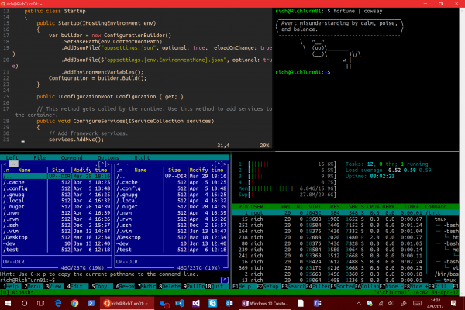
Windows Console
Un long chemin…
Vieux ~30 ans
Testé et éprouvé
Rapide, petit et efficace
Ajouts récents
Copier/coller
Transparence
VT, tmux
Couleur 24-bits
Support de la souris
ConPty
Base de code modernisée
Refactorisée et modularisée
Milliers de lignes de code remplacées avec du C++ moderne, sûr et efficace
Notes:
Un long chemin depuis 30 ans maintenant.
La console Windows est testée et éprouvée au fil des années.
Elle est également rapide, petite et efficace.
La console Windows ne concerne pas uniquement l’application que vous manipulez au quotidien, mais aussi toute l’infrastructure nécessaire à son fonctionnement.
Ces dernières années, il y a eu de multiples ajouts comme la transparence, couleur sur 24 bits, VT ou encore ConPty. Cela était notamment nécessaire pour activer des scénarios plus complexes entre autres avec l’arrivée de Windows Subsystem for Linux (WSL).
Plus d’informations : https://devblogs.microsoft.com/commandline/windows-10-creators-update-whats-new-in-bashwsl-windows-console
ConPty : https://devblogs.microsoft.com/commandline/windows-command-line-introducing-the-windows-pseudo-console-conpty/
What, no Windows Pseudo Console?
So, as we discussed in the previous post in this series – Inside the Windows Console – while the Windows Console is conceptually similar to the traditional *NIX Terminal, it differs in several key ways, especially at its lowest-levels which can cause problems for developers of Windows Command-Line apps, 3rd-party Terminals/Consoles, and server apps:
Windows lacks a PTY infrastructure: When the user launches a Command-Line app (e.g. Cmd, PowerShell, wsl, ipconfig, etc.), Windows itself “hooks up” a new or existing Console instance to the app
Windows obstructs 3rd party Consoles and Server Apps: Windows (currently) does not provide Terminals a way to supply the communication pipes via which it wants to communicate with a Command-Line app. 3rd party Terminals are forced to create an off-screen Console, and to send it user-input and scrape its output, redrawing the output on the 3rd party Console’s own display!
Only Windows has a Console API: Windows Command-Line apps rely on the Win32 Console API which reduces code portability because every other platform “speaks text/VT” rather than calling APIs
Windows Command-Line Remoting is substandard: Windows’ Command-Line apps’ dependence on Console API significantly impedes interop & remoting scenarios

Slide 6
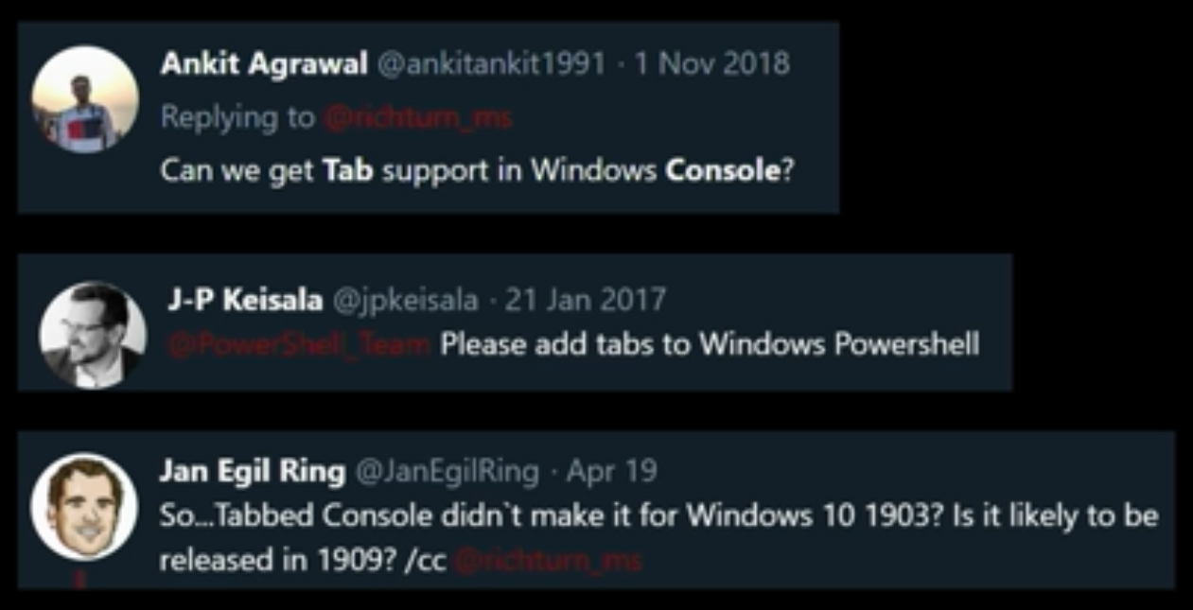

Mais…
De nombreuses demandes
Onglets, thèmes/styles, Emojis, Unicode/UTF-8, paramétrable, etc.
La principale préoccupation de la console est la compatibilité ascendante
Même de petites modifications UX peuvent tout casser…

Slide 7
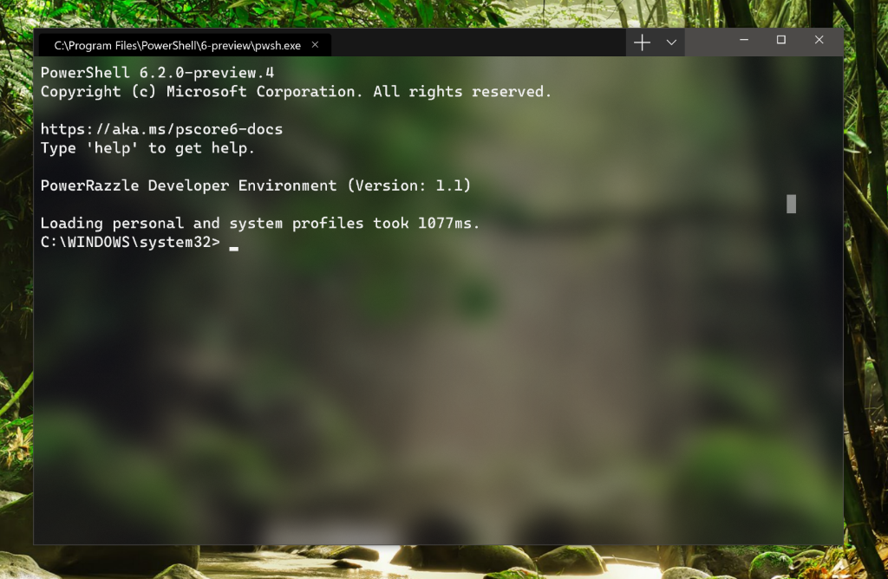
On repart à neuf !
Un nouveau terminal pour Windows !
ET open source
Windows Terminal app
Windows Console & l’infrastructure Command-Line
Tout le monde est invité à contribuer!
Notes:
Code source, documentations, exemples, etc.

Slide 8
Démo
Windows Terminal 1.0 Preview
Notes:
1/ Qui a déjà cloné les sources et compilé le nouveau terminal ?
2/ A tout hasard, est-ce que quelqu’un a déjà essayé de faire une modification ?
Parcourir la structure GitHub/Projet
Démontrer le .vsconfig https://devblogs.microsoft.com/setup/configure-visual-studio-across-your-organization-with-vsconfig/
Lancer le terminal :
Zoom - Zoom molette
Acrylic
Test de performances (plus de frame oubliées, GPU accelerated, output pipeline rewritten)
Modification du profile : voir adaptation, le profile pourra être « roammé » via OneDrive (exemple)
Nouvelle police pour une expérience moderne : Cascadia Code
Mono spaced : tous les caractères utilisent le même chasse (chasse fixe) (largeur)
Ligature : quand plusieurs caractères combinent en un seul, le code reste identique cela concerne uniquement le rendu
Powerline : Font extension
Explications : https://www.hanselman.com/blog/MonospacedProgrammingFontsWithLigatures.aspx
Source : https://www.youtube.com/watch?v=veqs2WVou9M&feature=youtu.be + Build Sessions

Slide 9
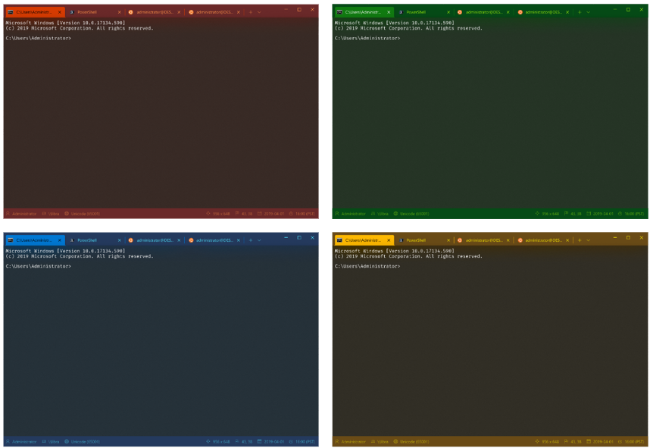
Buts – Windows Terminal 1.0
Fonctionnalités
Multiples onglets
Transparence du fond + effet « blur »
Personnalisation : couleurs/thèmes et styles
Shells locaux et distants
« Beautiful Text »
Rendu du texte accéléré par le GPU avec DirectWrite/DirectX
Unicode et UTF-8 – CJK, Emojis, Programming Ligatures
Régulièrement mis à jour via le Microsoft Store
Été 2019 : première Preview
Hiver 2019 : première version stable

Slide 10
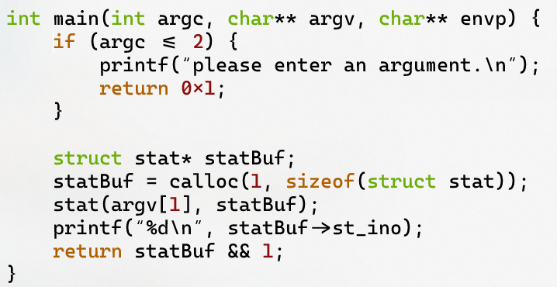
Cascadia Code – nouvelle police (Preview)

Slide 11
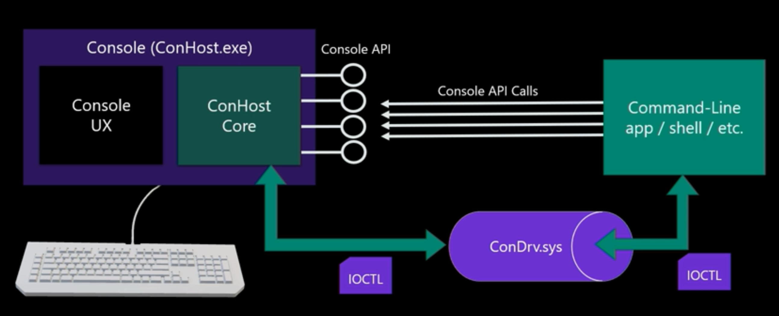
Architecture : Windows Console & Command-Line

Slide 12
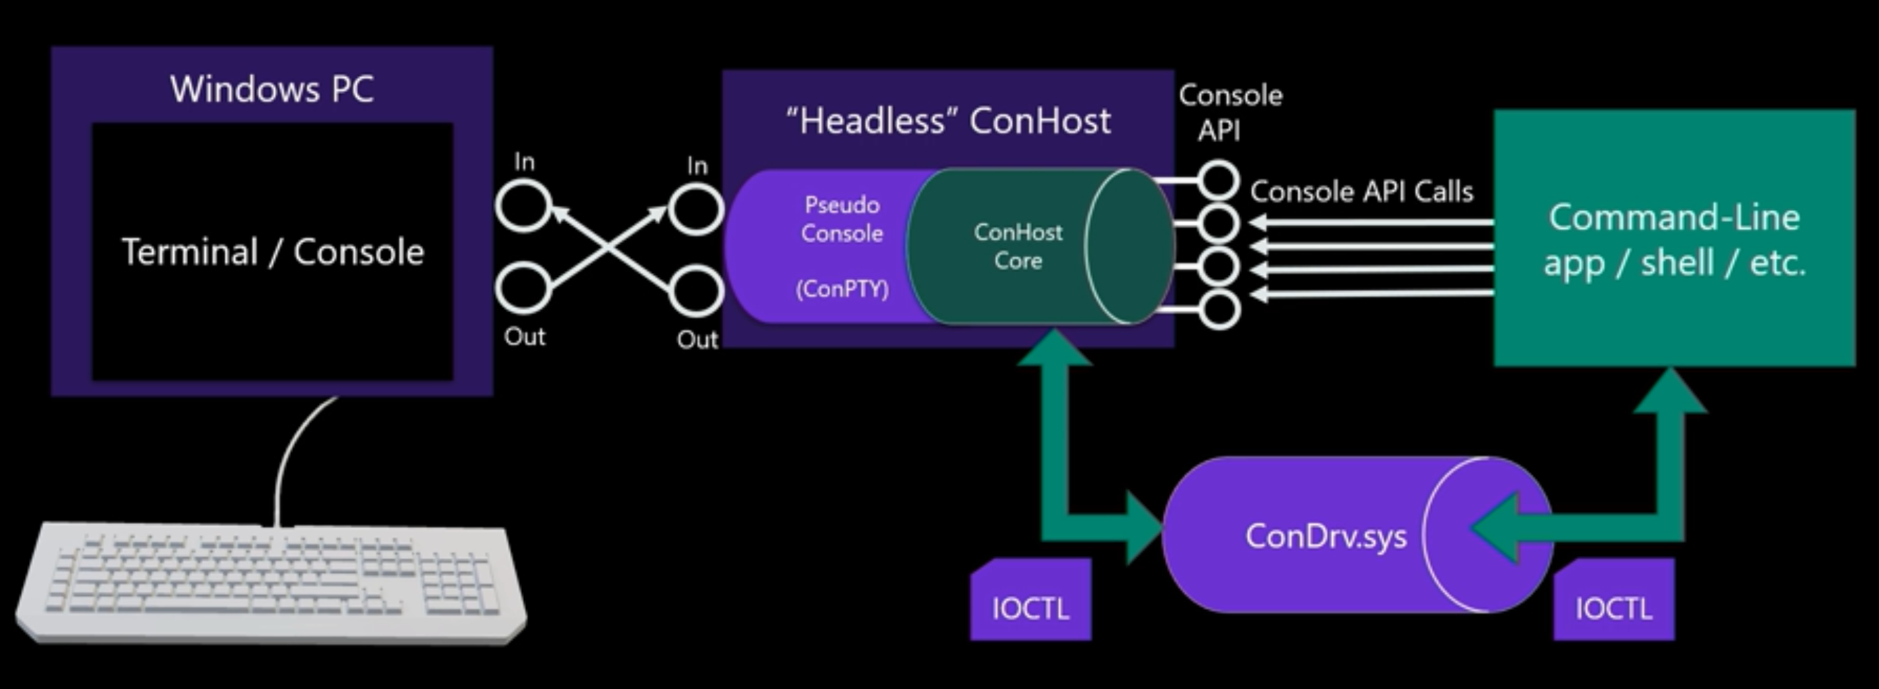
Architecture : Windows Terminal & Command-Line

Slide 13
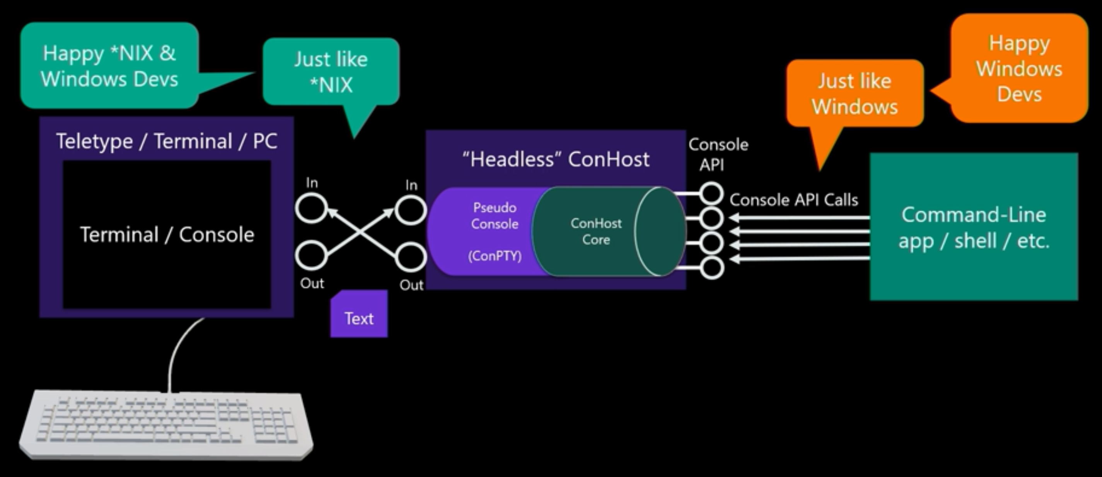
Alors ?

Slide 14
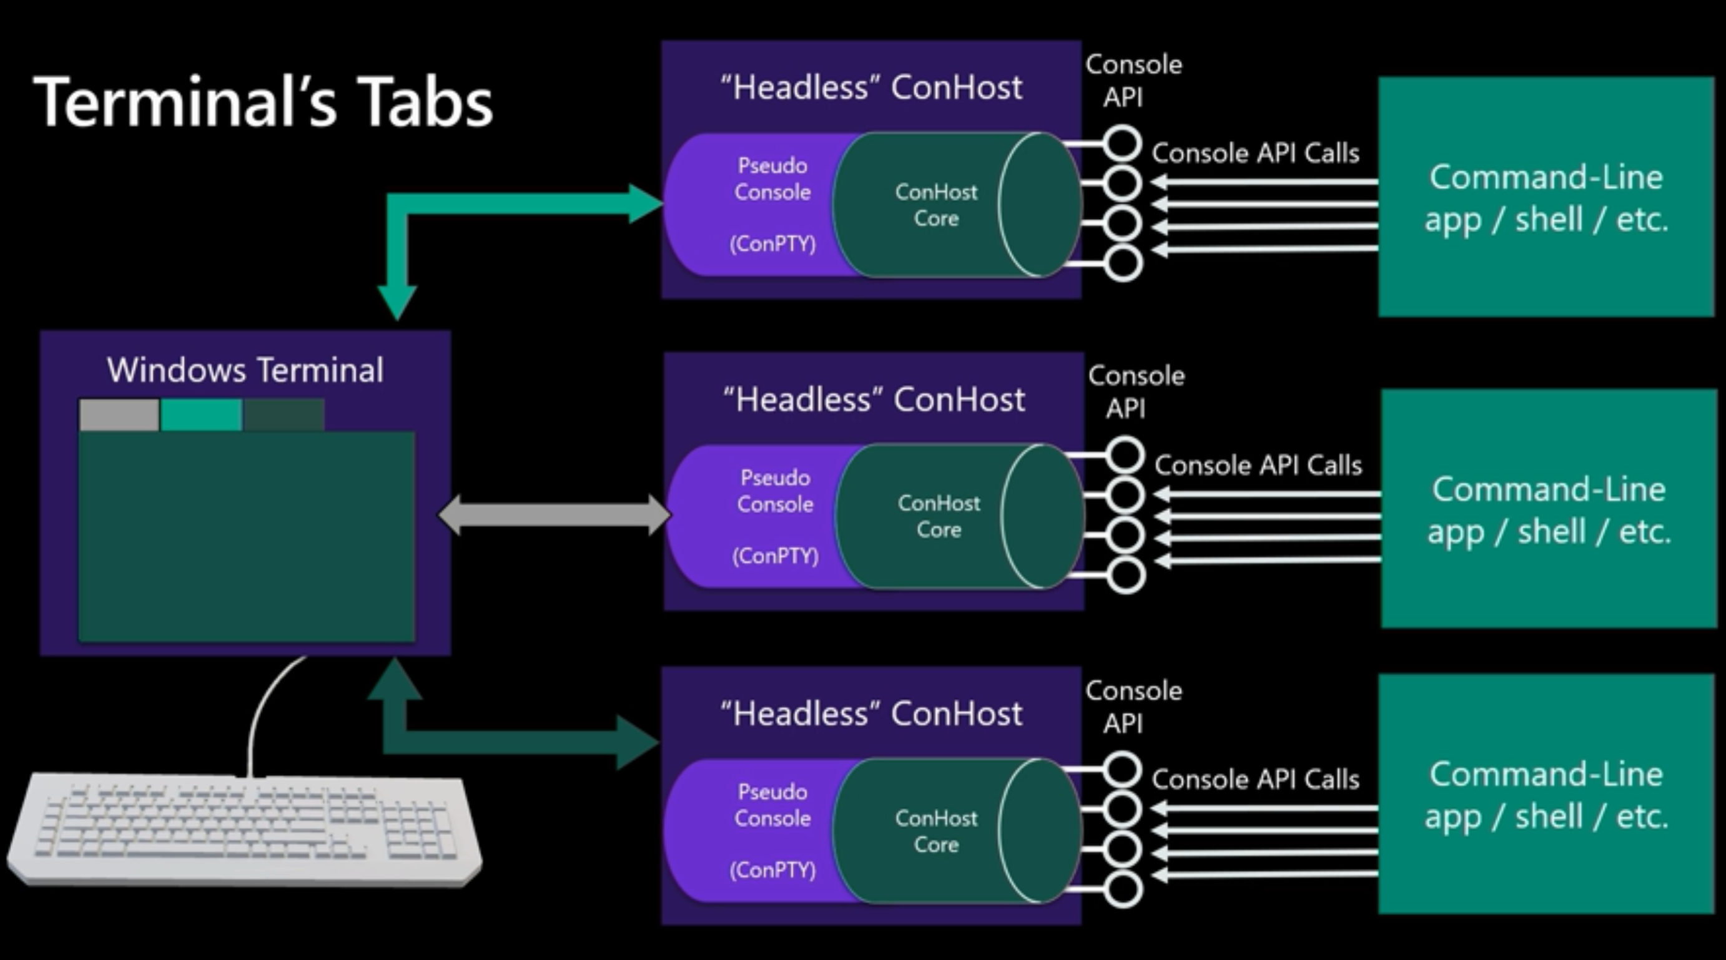

Slide 15
Pour aller plus loin
BDL2029 – What’s new with the Windows Command Line https://mybuild.techcommunity.microsoft.com/sessions/77293
BRK3069 – Windows Terminal: Building a better command line experience for developers https://mybuild.techcommunity.microsoft.com/sessions/77004

Slide 16
Windows Subsystem for Linux (WSL) 2

Slide 17


Windows Subsystem for Linux (WSL)
♥

Slide 18





Communauté WSL
3940+
Problèmes rapportés
31,660+
Commentaires
12,907,546+
Caractères individuels
OU
User voice
2,65x
Séries Harry Potter
1,65x
Séries Game of Thrones

Slide 19

Le top des demandes des utilisateurs
⏱
Performance du système de fichiers
Compatibilité

Slide 20

Annonce…
2

Slide 21





Qu’est-ce WSL 2 ?
Linux distribution
WSL
Notes:
WSL est une plateforme permettant de faire fonctionner les applications Linux aisément sur Windows.
WSL 2 possède la même intéraction qu’aujourd’hui pour cela (wsl.exe), mais le backend qui gère les appels système évolue en profondeur.

Slide 22
Performance du système de fichiers
Comparaison de de la vitesse de WSL 2 versus WSL 1 sur un ordinateur Surface
git clone
2,5x
plus rapide
npm install
4,7x
plus rapide
cmake
3,1x
plus rapide

Slide 23
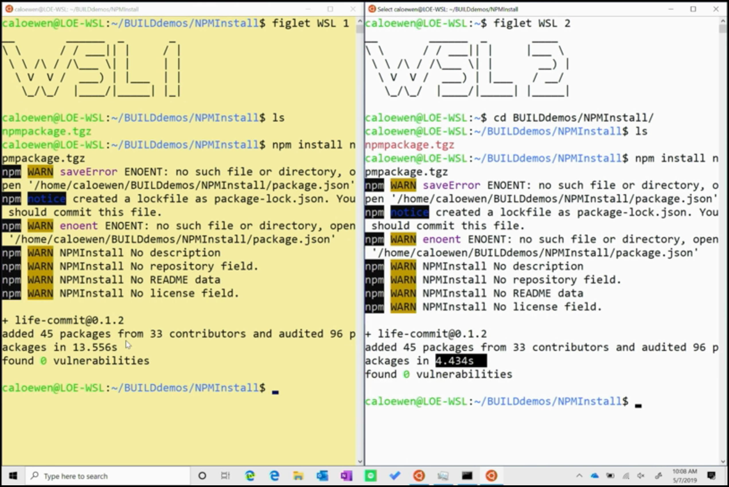

Slide 24
Docker dans WSL 2 !

Slide 25
Un noyau Linux livré avec Windows !
Construit à partir de Linux 4.19
Dernière branche stable
Spécialement adapté pour WSL 2
Entièrement géré par Microsoft
Construit en interne, maintenu via Windows Update
Open Source ! Même source que vous voyez sur Kernel.org
Notes:
Microsoft’s virtualization technology has improved since WSL was created
Uses real Linux kernel for perfect compatibility and improved performance
ext4 root filesystem
Improvements to Microsoft’s virtualization stack benefit WSL 2
This is not a traditional VM

Slide 26
VM Traditionnelle
WSL 2
VS
Isolé
Plus lent à démarrer
Large empreinte mémoire
Vous devez la gérer
Intégré
Démarrage rapide (~1 s)
Faible empreinte mémoire
Fonctionne si nécessaire
Notes:
Originally developed for server scenarios
Hyper-V isolated containers
High density (low overhead)
Can run lots of containers on a single host machine
Fast boot time
Able to create new containers quickly to spread load from activity spikes
Client applications
Windows Defender Application Guard (WDAG)
Windows Sandbox

Slide 27
Aperçu de l’architecture de WSL 2
Lightweight Linux utility VM
GNU/Linux Userspace Binaries
Windows usermode
GNU/Linux usermode
WSL Translation Layer
Windows NT Kernel
Linux Kernel
Hypervisor
Windows NT Kernel

Slide 28
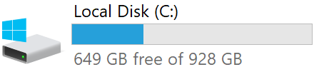
Architecture WSL 2
Interop command
Virtual machine
wsl.exe
Lxss manager service
Ubuntu
4
9P protocol server
1
init
2
3
bash
cmd.exe
VM worker
Host compute service
Debian
9P protocol server for Windows files
9P protocol server
init
Linux files
bash
Linux Kernel
Windows files
explorer.exe

Slide 29

WSL – fonctionnalités
Windows File Access
Les options de montage DrvFs continueront de fonctionner dans WSL 2
Interop
Lancer des binaires Windows
/etc/wsl.conf
Options de configuration
wslpath
Traduit les Chemins d’un environnement à l’autre
$WSLENV
Partage des variables d’environnement entre Linux et Windows
Support des tâches en arrière plan

Slide 30
Roadmap
=
🙋‍♀️
🙏
Continuer à faire en sorte que WSL 2 se sente comme WSL 1
Le top des demandes des utilisateurs
Amélioration de l’intégration

Slide 31

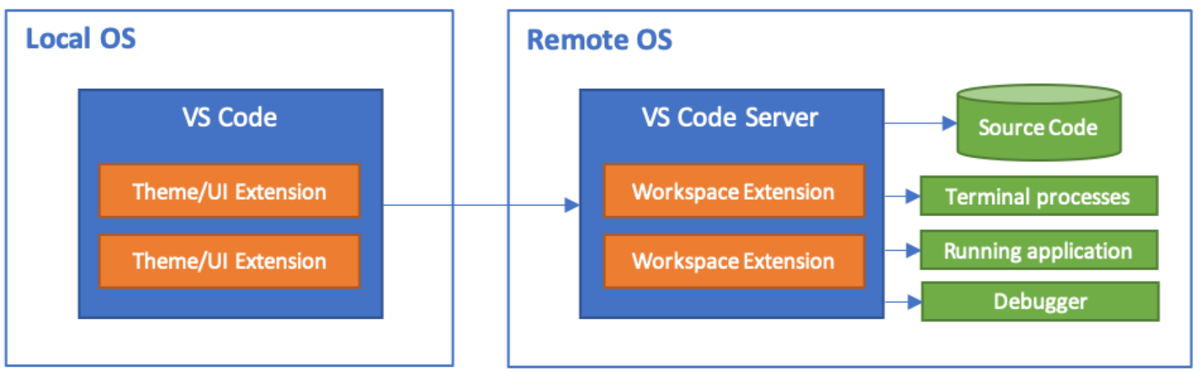
Visual Studio Code Remote
Construire, exécuter, et déboguer vos applications Linux
Directement depuis Visual Studio Code
Utilise WSL comme backend
https://code.visualstudio.com/docs/remote/wsl

Slide 32
Démo
Visual Studio Code – Remote Development extension
Notes:
J’ai Ubuntu via WSL sur mon poste
Je peux coder et débugger avec Visual Studio Code directement

Slide 33
Pour aller plus loin
BDL2028 – What’s new with WSL https://mybuild.techcommunity.microsoft.com/sessions/77292
BRK3068 – The new Windows subsystem for Linux architecture: a deep dive https://mybuild.techcommunity.microsoft.com/sessions/77003

Slide 34
Fluent Design – au-delà de Windows

Slide 35





FLUENT DESIGN SYSTEM
Immersif et engageant
Naturel sur chaque appareil
Intuitif et puissant
Notes:
Je ne vais pas rentrer dans les details de ce qu’amène Fluent Design, mais Microsoft a tenu à rappeler les principales caractérisques :
Immersif et engageant : matière (acrylic effect), profondeur, movement, etc.
Natruel sur chaque appareil : reponsif
Intuitif et puissant : utilizer facilement les usages modernes comme le stylet et autres
Une police, typographie, iconographie, des design de conception, etc.

Slide 36
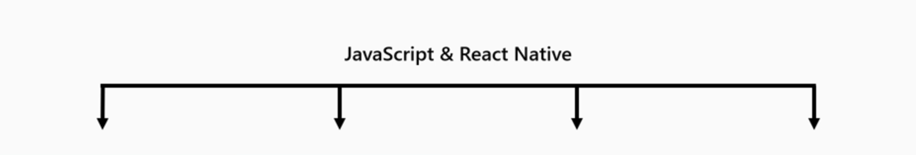
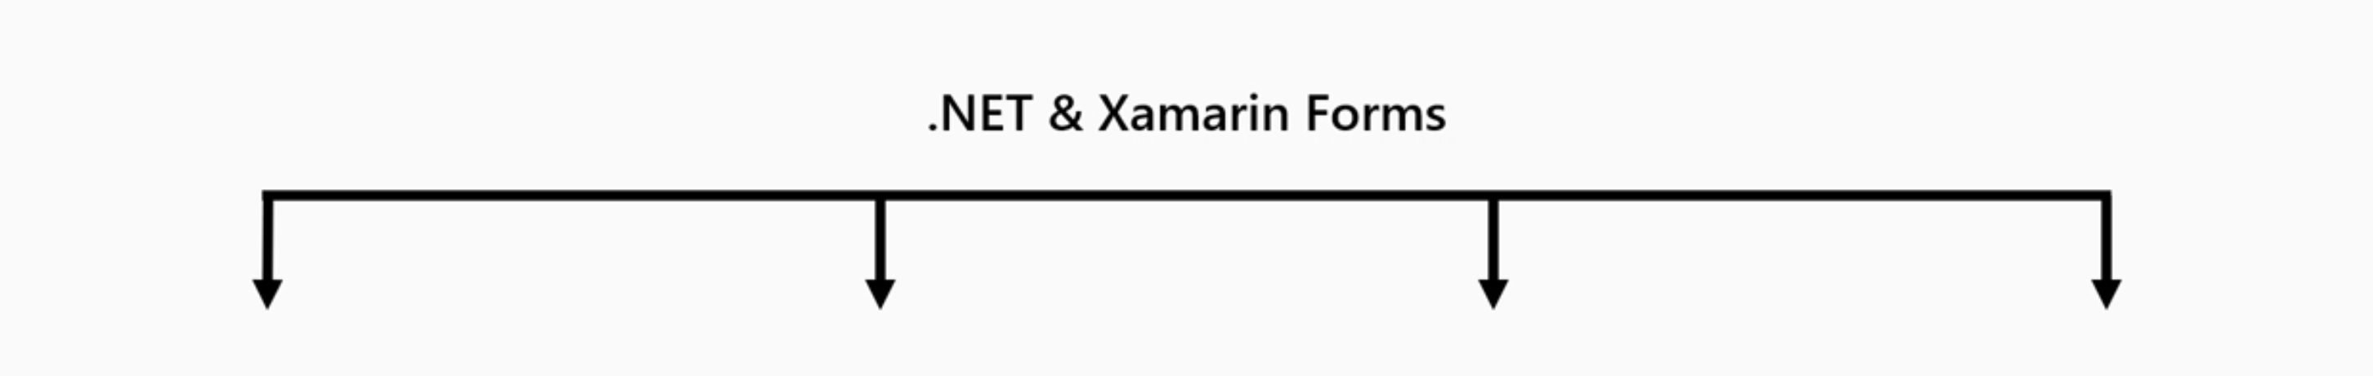
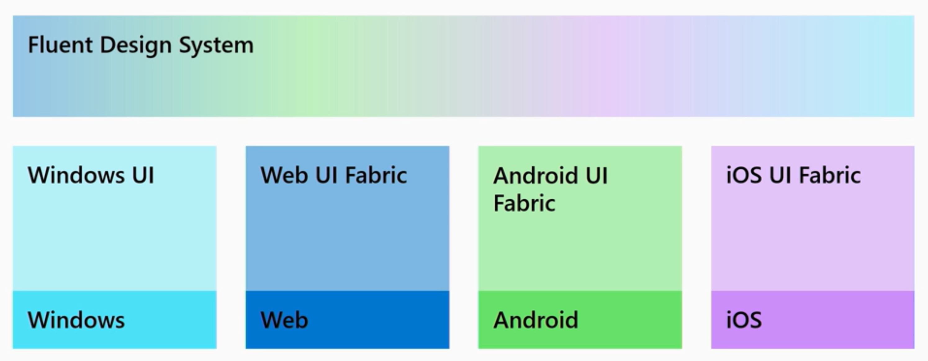
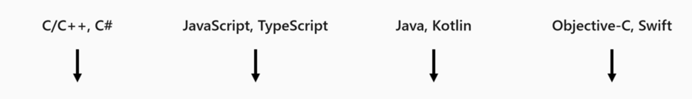
Des librairies pour toutes les plateformes
New
New
New
https://fluent.microsoft.com
Notes:
Avoir un effet « écosystème » sur toutes les plateformes afin de suivre les terminaux que l’utilisateur peut utiliser dans sa vie de tous les jours.
Similaire au Material Language (Google) qui se retrouve sur toutes les plateformes, ou presque.
De nombreux contrôles sont disponibles comme les buttons, panels, textblock, pickers (colors, date).
L’accessibilité est aussi prise en compte pour une bonne expérience pour toutes les situations.
Support des thèmes.

Slide 37
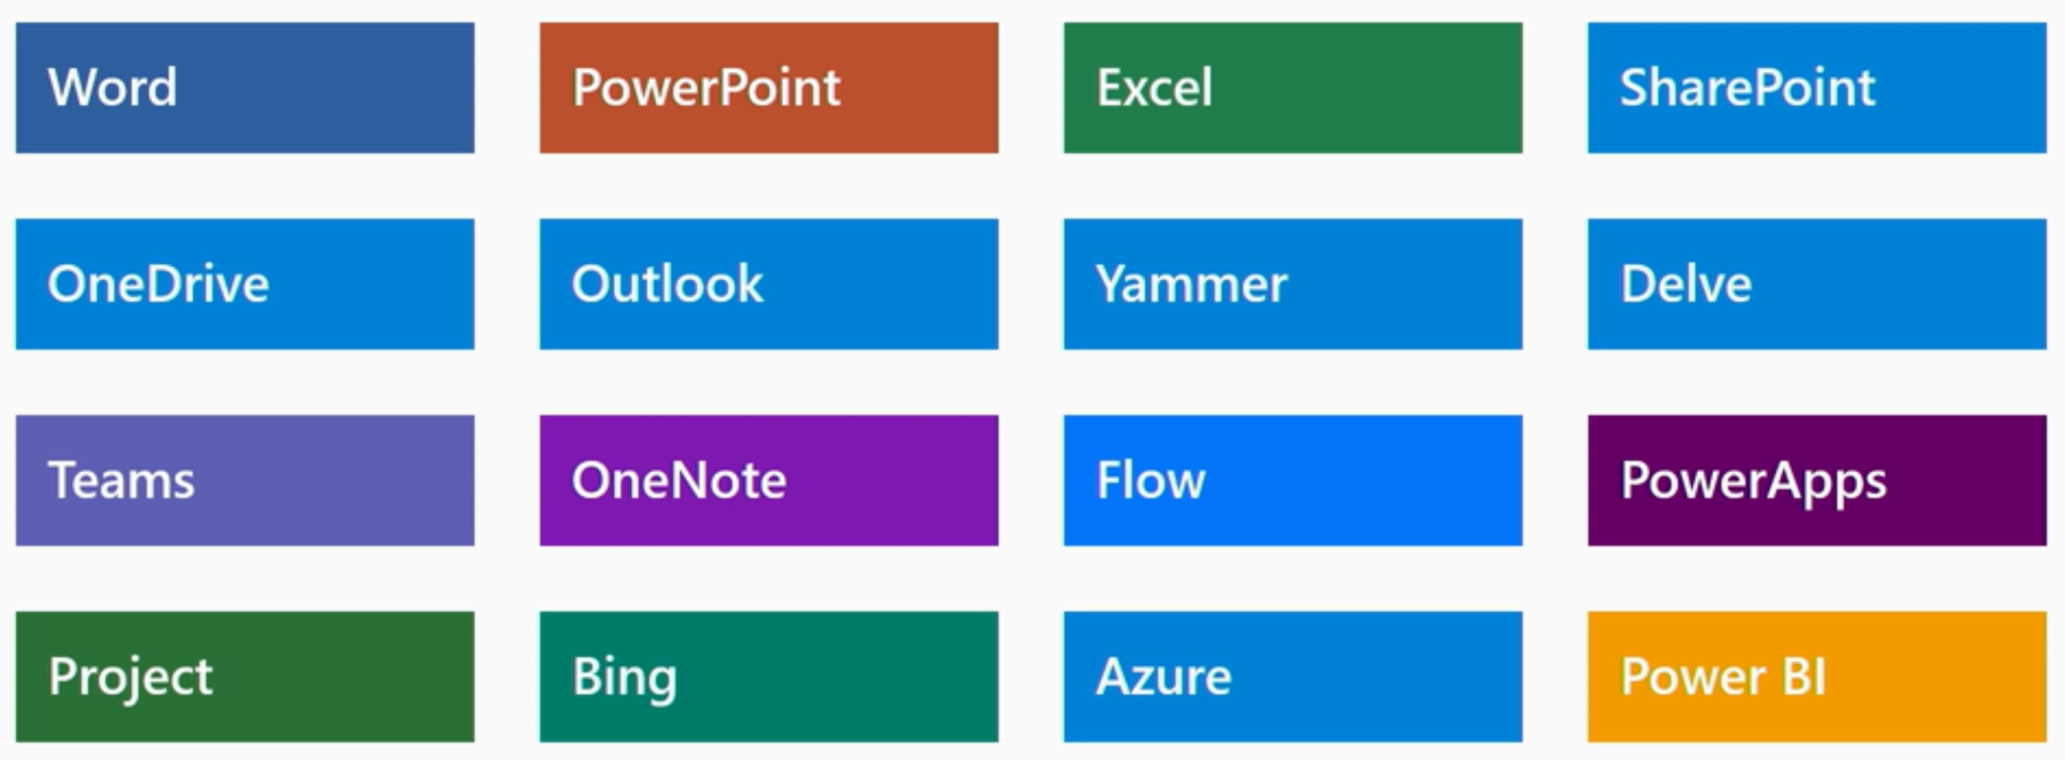
Microsoft utilise UI Fabric
+ d’autres produits et sites web Microsoft également!
Notes:
Microsoft montre l’exemple en utilisant lui-même UI Fabric pour de nombreux de ses produits…

Slide 38
Fluent ❤ Community
Toutes les librairies sont disponibles sur GitHub, les feedbacks sont les bienvenus!
WinUI github.com/Microsoft/microsoft-ui-xaml
Fabric Core github.com/OfficeDev/office-ui-fabric-core
Fabric React github.com/OfficeDev/office-ui-fabric-react
Fabric iOS github.com/OfficeDev/ui-fabric-ios
Fabric Android github.com/OfficeDev/ui-fabric-android

Slide 39
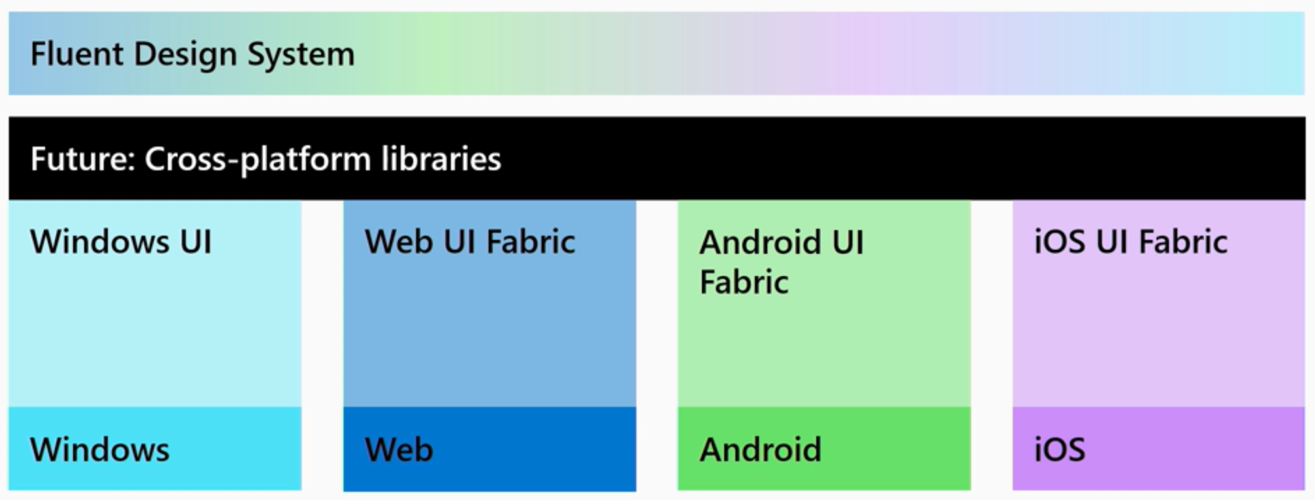
Le futur : librairies cross-plateformes

Slide 40
Pour aller plus loin
BRK3075 – Fluent Design System: the journey to cross-platform
https://mybuild.techcommunity.microsoft.com/sessions/77014

Slide 41
UWP, WPP – état d’avancement

Slide 42
UWP – l’avenir
Le runtime .NET sera .NET Core (actuellement v3)
.NET Class Library correspondra à .NET Core (actuellement v3)
.NET Standard correspondra à .NET Core (actuellement 2.1)
P/Invoke permettra d’appeler n’importe quelle API Win32 sans faire échouer le WACK
Notes :
UWP va continuer à utiliser le modèle applicatif UWP (WinUI, AppContainer, etc.)
.NET Native restera supporté pour les applications existantes
.NET Native restera sur .NET Standard 2.0
.NET Native sera requis sur les anciennes versions de Windows

Slide 43
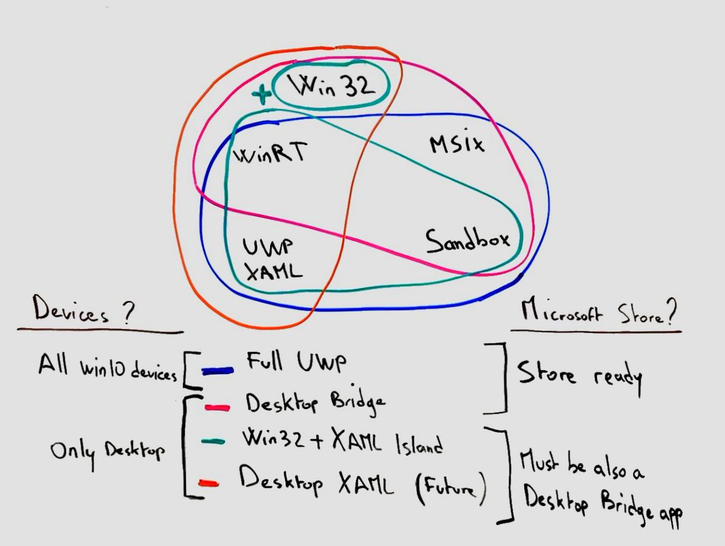
Tout le monde est chez soi sur Windows
https://twitter.com/RudyHuyn/status/1128480550837080064
Notes:
Mets en exergue la nouvelle philosophie de Microsoft de dire que vous êtes chez vous sur Windows peut importe la technologie utilisée.

Slide 44
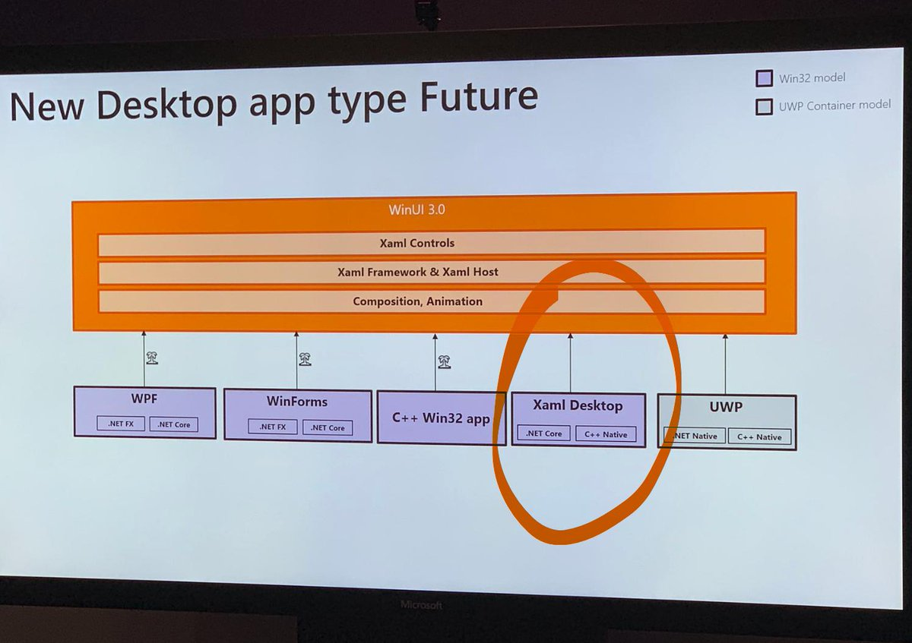
Xaml Desktop

Slide 45
Windows presentation platform
WinUI Controls
“Inbox Windows” (UWP: Windows 10)
Win32: Presentation platforms
XAML Controls and framework
Windows forms,
WPF,
Others
< 🏝 />
XAML Islands
Composition, animations
input, windowing*
Windows Subsystems
DirectX (Kernel, drivers, device access, …)

Slide 46
Windows presentation platform
WinUI Controls
“Inbox Windows”
XAML Controls and framework
Windows forms,
WPF,
Others
< 🏝 />
XAML Islands
Composition, animations
input, windowing*
UWP: Windows 10 presentation platform
Win32: presentation platforms
Windows Subsystems
DirectX (Kernel, drivers, device access, …)

Slide 47
WinUI : meilleure portée pour les ameliorations UI
Supporté sur toutes les versions Windows 10 du marché
2015
2016
2017
2018
2019
Nouvelle fonction Platforme 1903
1903
1507
1511
1607
1703
1709
1803
1809
1903
Votre client doit utiliser 1903
Nouvelle fonction
WinUI
1507
1511
1607
1703
1709
1803
1809
1903
Votre client peut utiliser n’importe laquelle de ces versions

Slide 48
WinUI : les avantages
Le meilleur de la plateforme
Mêmes implementations de haute qualité que dans la plateforme
Adoption facile
Supporté depuis Win10 1607 (“Anniversary Update”) et supérieur
Développement ouvert et agile
GitHub : aka.ms/winui
Contrôles et styles Fluent à jour
Versions Preview mensuelles
Updates via NuGet tous les 4 mois
Mise à jour du namespace (Windows->Microsoft)
Intégration à Visual Studio

Slide 49
Windows presentation platform
WinUI Controls
“Inbox Windows”
XAML Controls and framework
Windows forms,
WPF,
Others
< 🏝 />
XAML Islands
Composition, animations
input, windowing
Windows Subsystems
DirectX (Kernel, drivers, device access, …)

Slide 50
Windows 10 presentation platform: Inbox challenge
Windows presentation platform
WinUI Controls
“Inbox Windows”
XAML Controls and framework
Composition, animations
input, windowing
Windows Subsystems
DirectX (Kernel, drivers, device access, …)

Slide 51
Windows 10 presentation platform
Windows presentation platform
WinUI Controls
“WinUI 3.0” (Windows 1703+)
XAML Controls and framework
(including new WinUI Controls)
Inbox Windows (service)
XAML Controls and framework
Composition, animations
input, windowing
Composition, animations
input, windowing
Windows Subsystems (1703+)
DirectX (Kernel, drivers, device access, …)
Windows Subsystems
DirectX (Kernel, drivers, device access, …)

Slide 52
WinUI 3.0
Windows presentation platform
Même WinUI :
Paquets NuGet/framework (SxS)
Nouveau namespace (Microsoft.*)
Open Source
Outils par défaut de Visual Studio
“WinUI 3.0” (Windows 1703+)
XAML Controls and framework
Composition, animations
input, windowing
WinUI 3.0
Preview: Q419
Windows Subsystems (1703+)
DirectX (Kernel, drivers, device access, …)

Slide 53



Layer visuel & fenêtes : nouvelles capacités
Disponible dans 1903
Disponible - Insiders
À venir dans WinUI 2.x
SceneVisual
SceneNode
SceneComponent
ParticleEmitterVisual
ParticleGenerator
ParticleBehavior
GLTF Loader
3D Viewer Control
AppWindow
DisplayRegion
Windowing environment
CompositionRadialGradientBrush

Slide 54
Layer visuel & fenêtes : nouvelles capacités
WinUI 2.x
WinUI 3.0
WinUI 3.x
GLTF Loader
3D Viewer Control
ParticleEmitterVisual
ParticleGenerator
ParticleBehavior
AppWindow
DisplayRegion
Windowing Environment
CompositionRadialGradientBrush
SceneVisual
SceneNode
SceneComponent
XAML Islands

Slide 55
[Disponible maintenant] Contrôles WinUI 2.1

Slide 56

WinUI 2.1 : nouveaux contrôles
ItemsRepeater

Slide 57
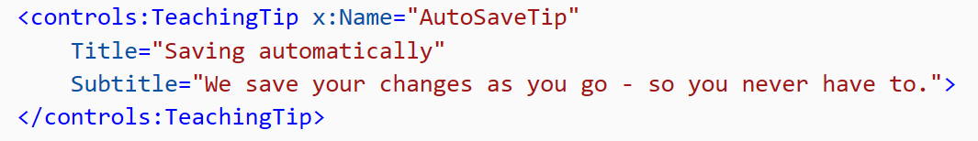
WinUI 2.1 : nouveaux contrôles
ItemsRepeater
TeachingTip

Slide 58
WinUI 2.1 : nouveaux contrôles
ItemsRepeater
TeachingTip
ThemeShadow

Slide 59
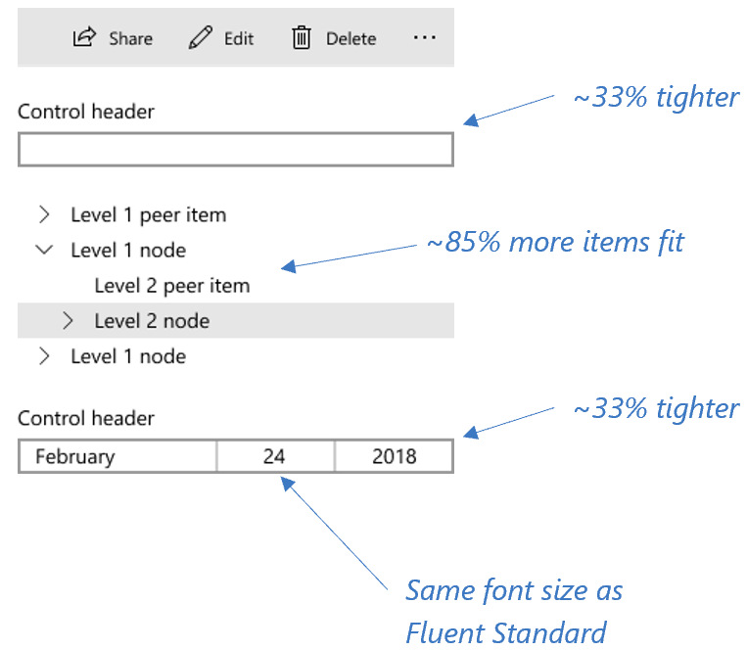

WinUI 2.1 : nouveaux contrôles
ItemsRepeater
TeachingTip
ThemeShadow
CompactDensity

Slide 60
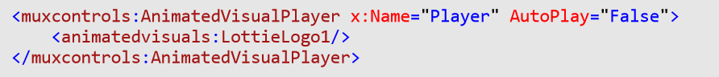
WinUI 2.1 : nouveaux contrôles
ItemsRepeater
TeachingTip
ThemeShadow
CompactDensity
AnimatedVisualPlayer

Slide 61
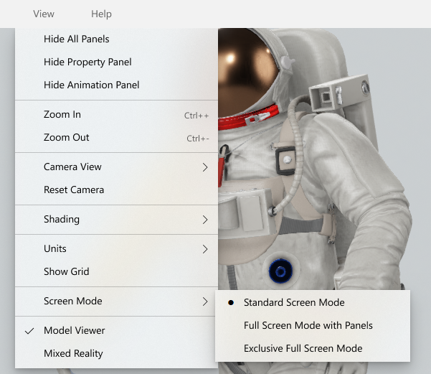
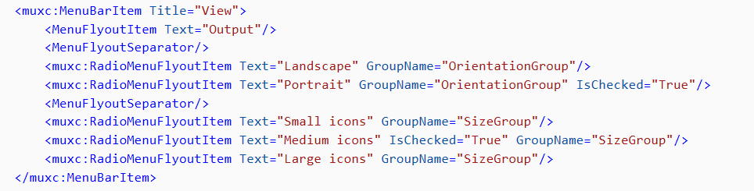
WinUI 2.1 : nouveaux contrôles
ItemsRepeater
TeachingTip
ThemeShadow
CompactDensity
AnimatedVisualPlayer
RadioMenuFlyout

Slide 62
[En développement] WinUI 2.x

Slide 63
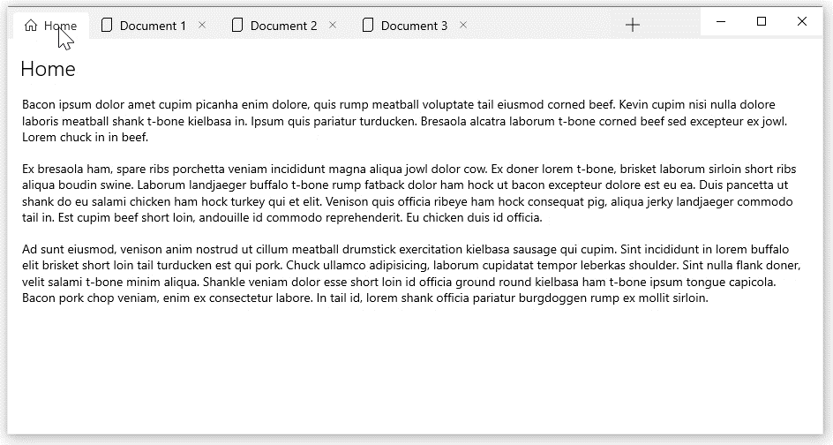
WinUI 2.x : nouveaux contrôles
ItemsRepeater
TeachingTip
ThemeShadow
CompactDensity
AnimatedVisualPlayer
RadioMenuFlyout
TabsControl
https://github.com/Microsoft/microsoft-ui-xaml/issues/304

Slide 64
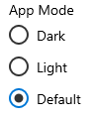
WinUI 2.x : nouveaux contrôles
ItemsRepeater
TeachingTip
ThemeShadow
CompactDensity
AnimatedVisualPlayer
RadioMenuFlyout
TabsControl
RadioButton Grouping
https://github.com/microsoft/microsoft-ui-xaml/issues/333

Slide 65
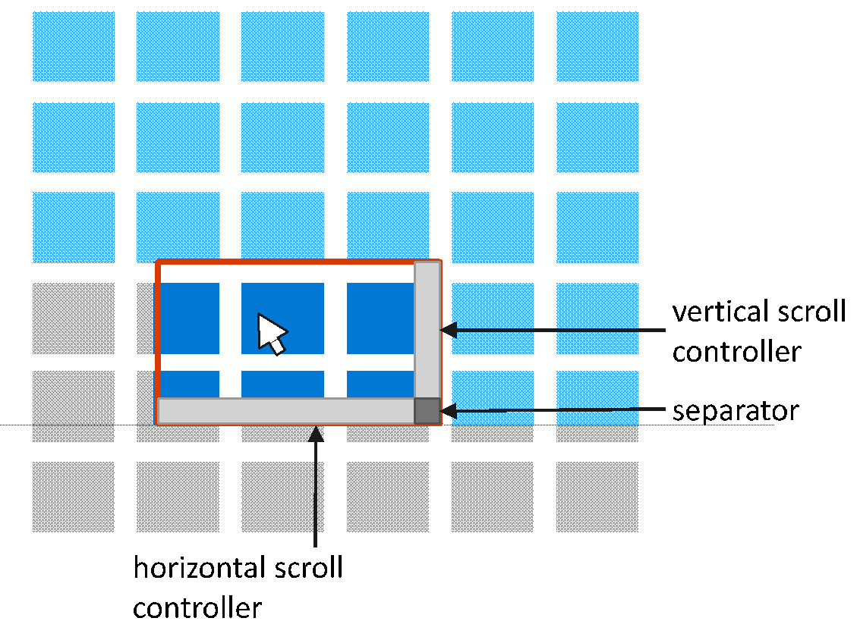
WinUI 2.x : nouveaux contrôles
ItemsRepeater
TeachingTip
ThemeShadow
CompactDensity
AnimatedVisualPlayer
RadioMenuFlyout
TabsControl
RadioButton Grouping
ScrollViewer
https://github.com/microsoft/microsoft-ui-xaml/issues/108

Slide 66
WinUI 2.x : nouveaux contrôles
ItemsRepeater
TeachingTip
ThemeShadow
CompactDensity
AnimatedVisualPlayer
RadioMenuFlyout
TabsControl
RadioButton Grouping
ScrollViewer
NumberBox
https://github.com/microsoft/microsoft-ui-xaml/issues/483

Slide 67
WinUI : nouveaux contrôles
Available now: WinUI 2.1
In development: WinUI 2.2+
ItemsRepeater
TeachingTip
ThemeShadow
CompactDensity
AnimatedVisualPlayer
RadioMenuFlyout
TabsControl
RadioButton Grouping
ScrollViewer
NumberBox

Slide 68
Inbox Windows (WinUI 3.0+)

Slide 69
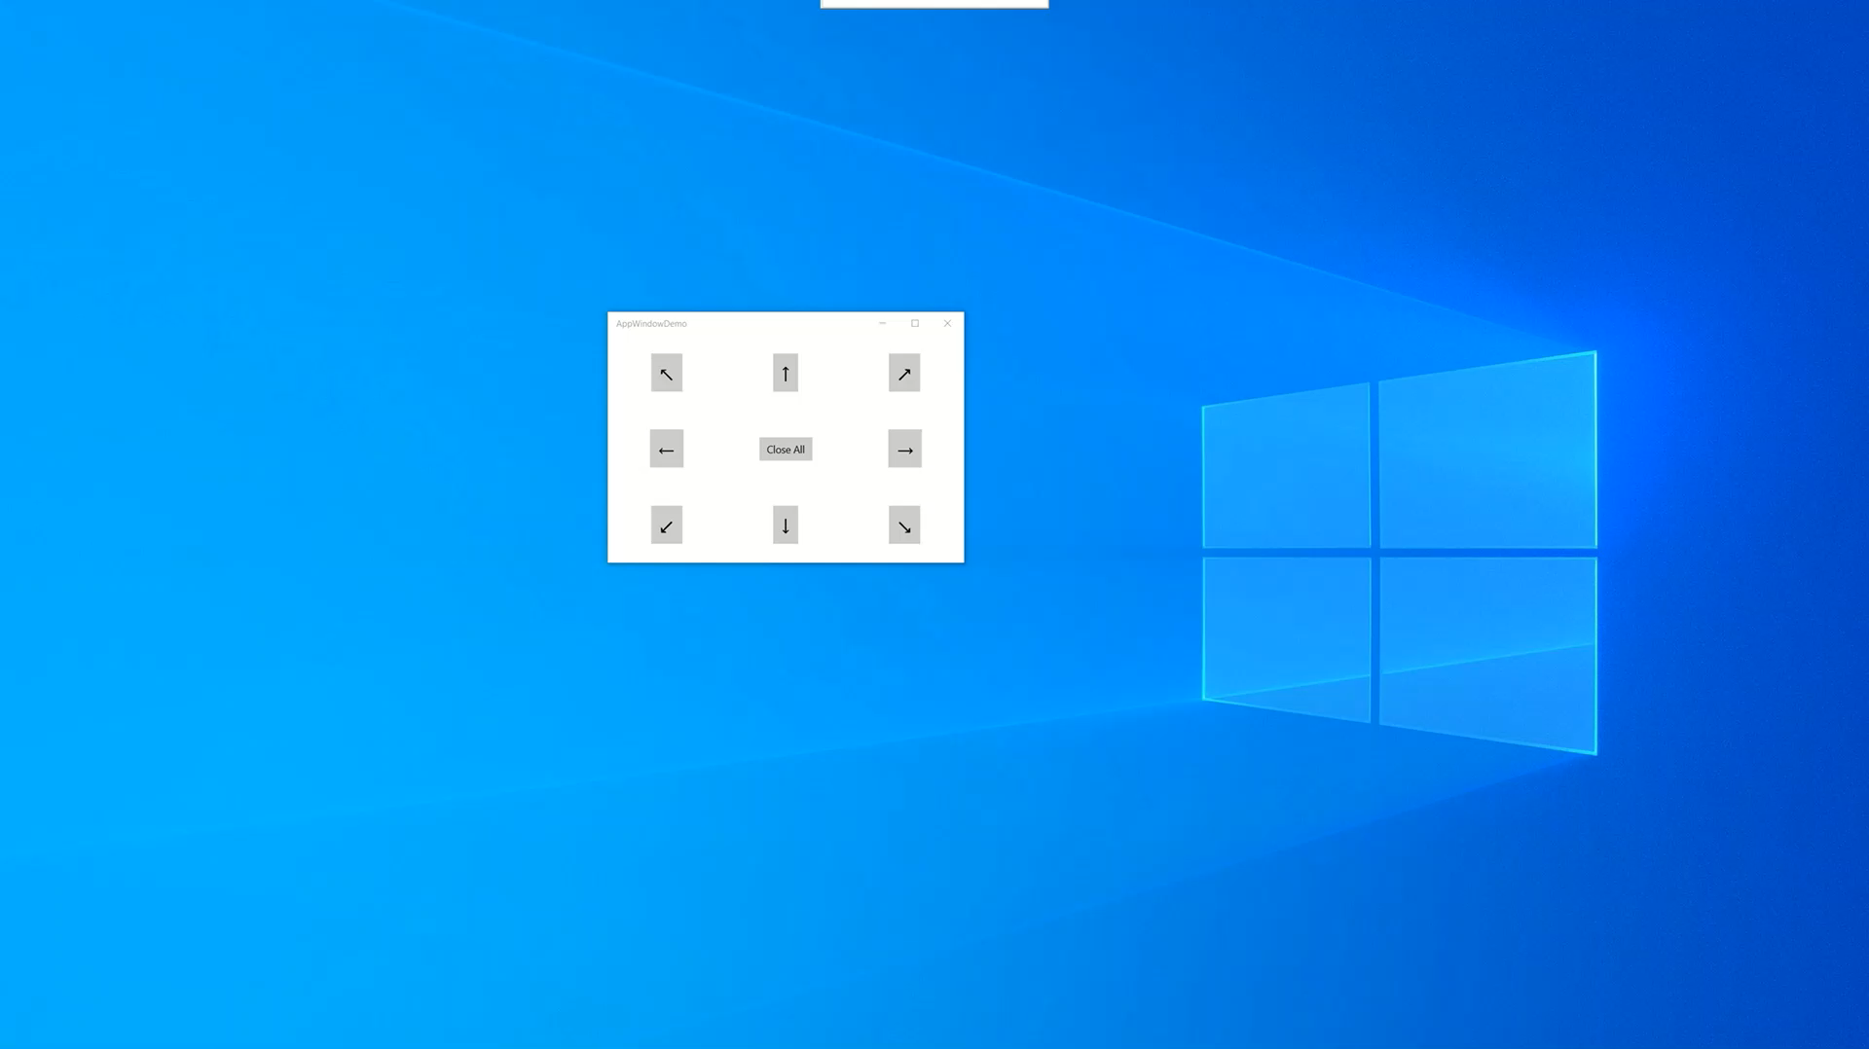
Fenêtres : nouvelles capacités
AppWindow
DisplayRegion
WindowingEnvironment
aka.ms/AppWindowSample
aka.ms/AppWindowIntro

Slide 70
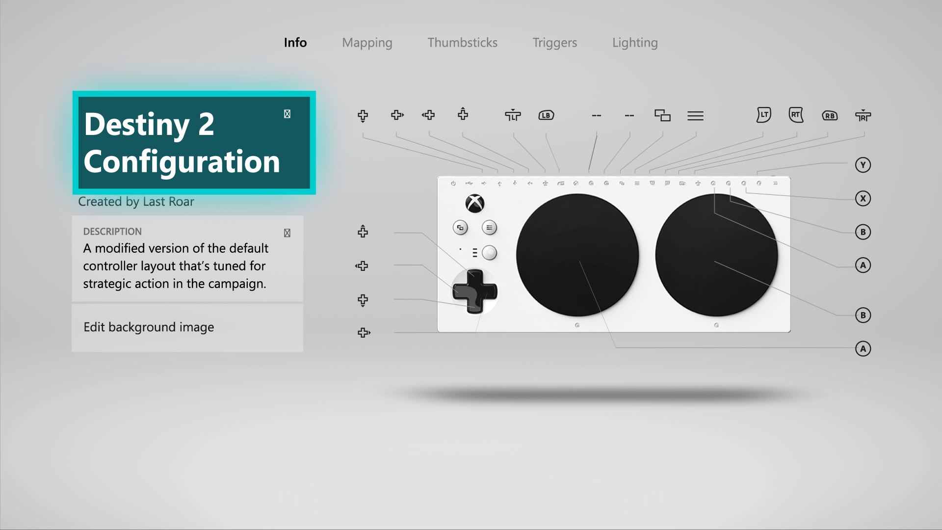
Layer visuel : nouvelles capacités
SceneVisual
SceneNode
SceneComponent (e.g. mesh)
GLTF Loader
3D Viewer Control

Slide 71
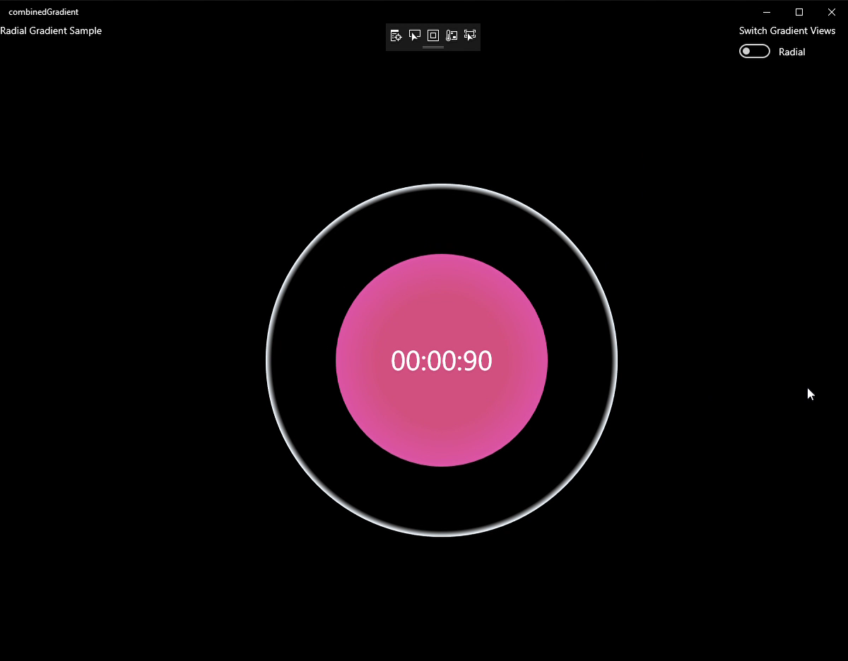


Layer visuel : nouvelles capacités
SceneVisual
SceneNode
SceneComponent (e.g. mesh)
GLTF Loader
3D Viewer Control
CompositionRadialGradientBrush

Slide 72
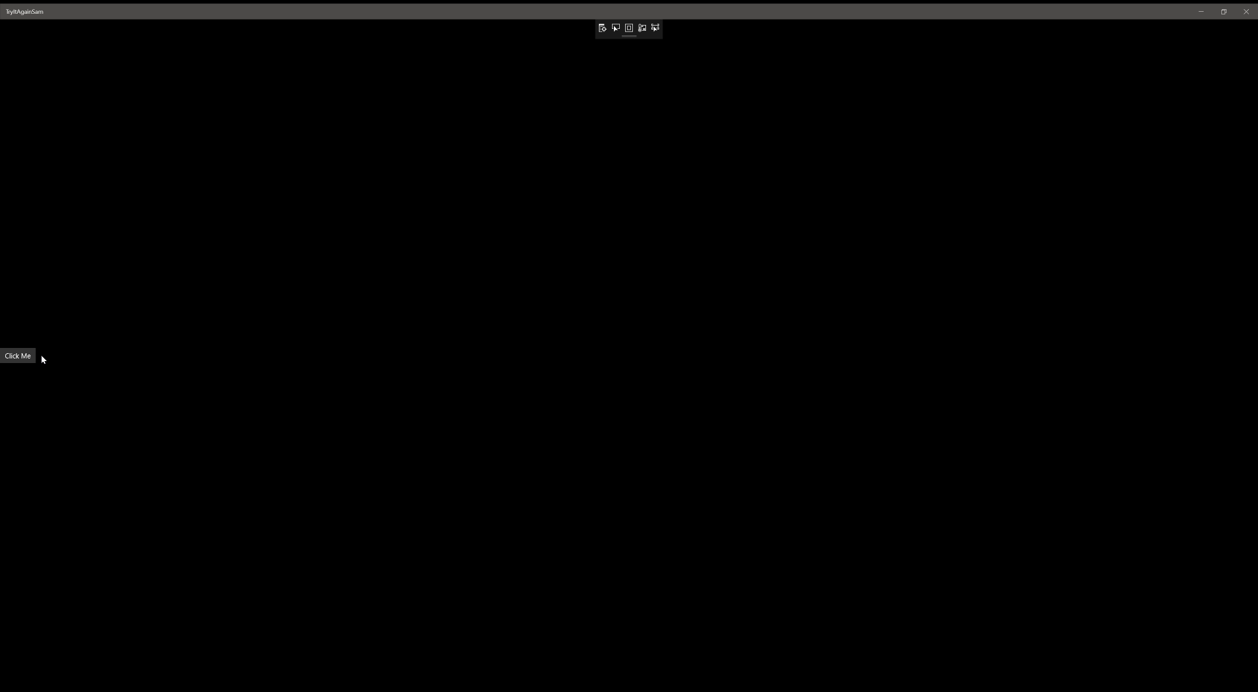
Layer visuel : nouvelles capacités
SceneVisual
SceneNode
SceneComponent (e.g. mesh)
GLTF Loader
3D Viewer Control
CompositionRadialGradientBrush
ParticleEmitterVisual
ParticleGenerator
ParticleBehavior

Slide 73
Pour aller plus loin
BRK3072 – State of the Union: The Windows Presentation Platform
https://mybuild.techcommunity.microsoft.com/sessions/77008
📜 Developing people-centered experiences with Microsoft 365
https://blogs.windows.com/buildingapps/2019/05/06/developing-people-centered-experiences-with-microsoft-365

Slide 74
React Native pour Windows v2 (Preview)

Slide 75

Windows
WinUI 3.0 and
Windows 10 inbox
presentation platform
Windows forms,
WPF,
others
< 🏝 />
XAML Islands
Windows Subsystems
DirectX (Kernel, drivers, device access, …)

Slide 76






Xamarin.Forms
v2
(.NET)
(Web Developer)
Windows
WinUI 3.0 and
Windows 10 inbox
presentation platform
Windows forms,
WPF,
others
< 🏝 />
XAML Islands
JS
JSX
CSS
Windows Subsystems
DirectX (Kernel, drivers, device access, …)
Notes:
React Native est une extension de React et ReactJS, translatant le contenu vers du code natif.
Dans le passé, Windows avait une implémentation parallèle de React Native (par rapport à iOS et Android) avec des personnes qui devaient faire deux versions du même code. La version 2 annoncé au Build est basée sur un Core C++ partagé permettant qu’une seule implémentation à travers toutes les plateformes.
Comparé à d’autres technologies comme Electron, React Native implémente 100% des APIs de la plateforme et ne permet pas juste d’exploitation toute la couche HTML et JavaScript des navigateurs uniquement. React Native possède également de meilleures performances, une empreinte mémoire plus faible et une implémentation C++ native etc. Il y a aussi le support de code push pour corriger rapidement des bugs ou procéder à une mise à jour sans avoir l’impact des Store (ou autre).
Bien que React Native soit dans la plateforme UWP, on peut utiliser les XAML Islands pour utiliser des composants React Native dans une application Win32 existante!

Slide 77
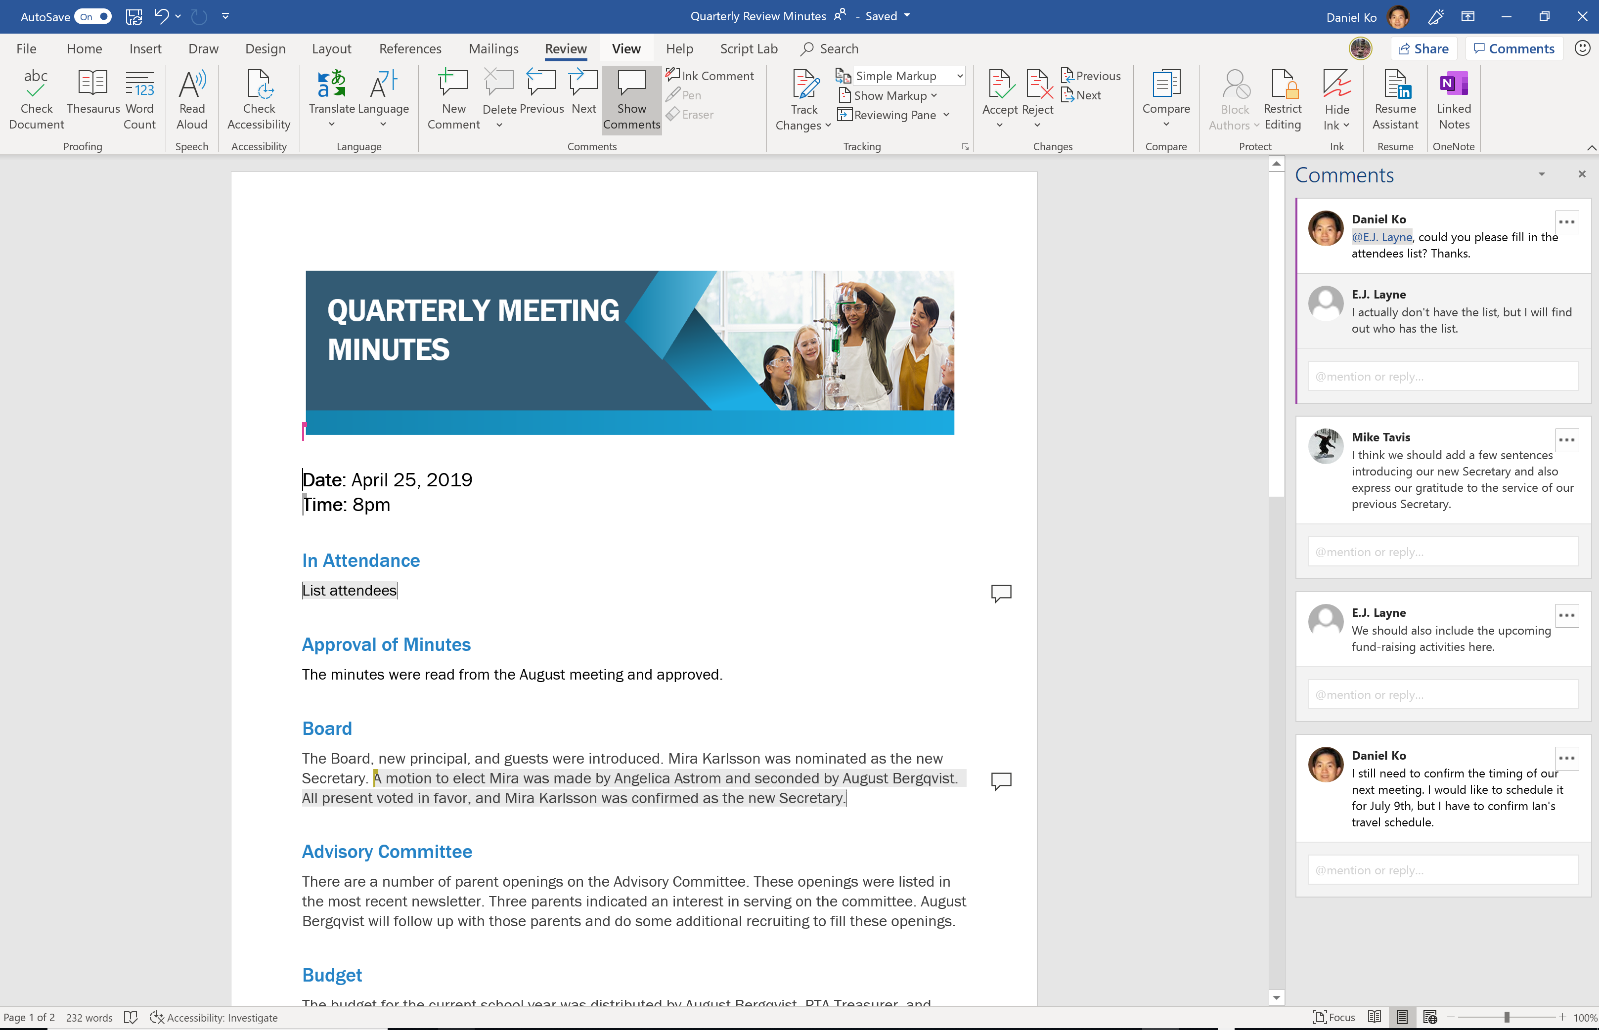
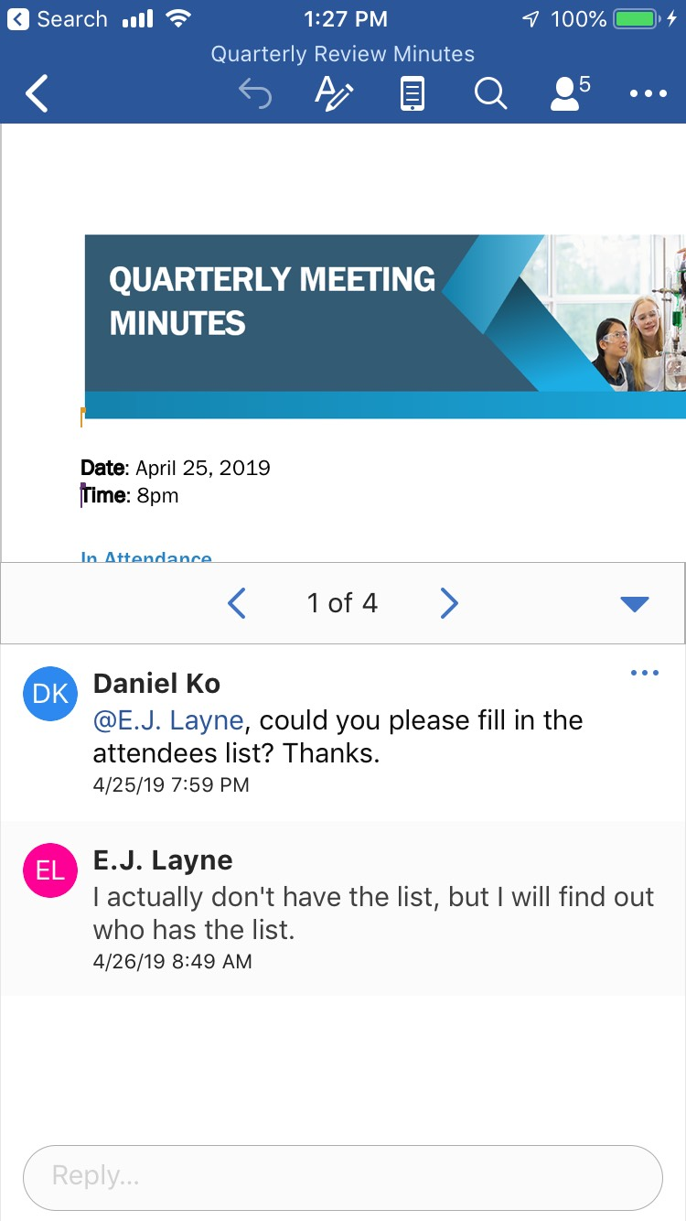
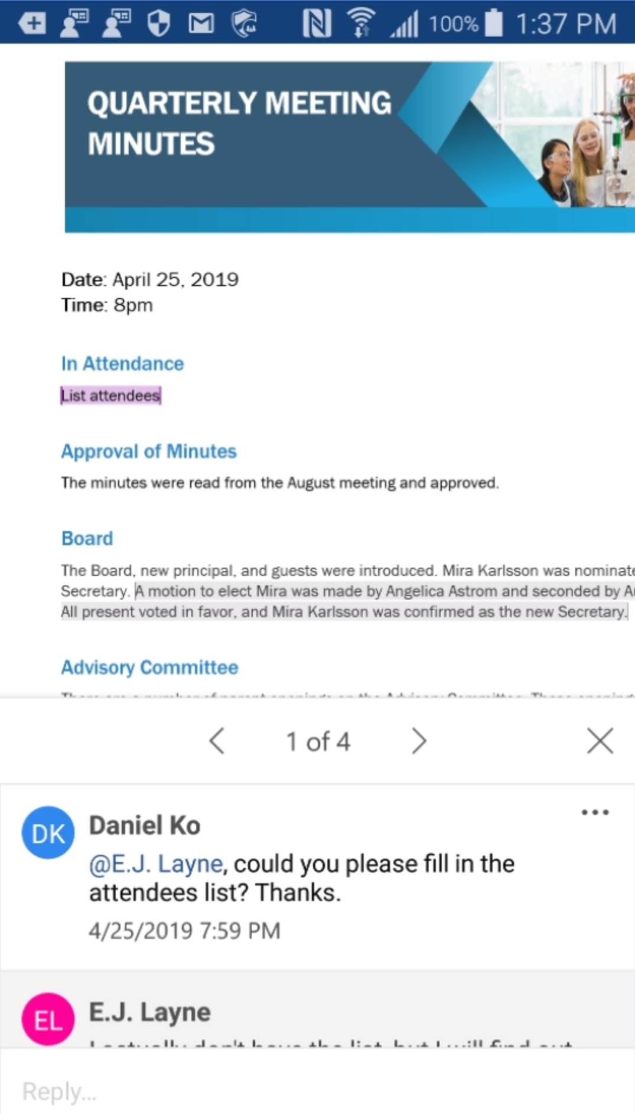

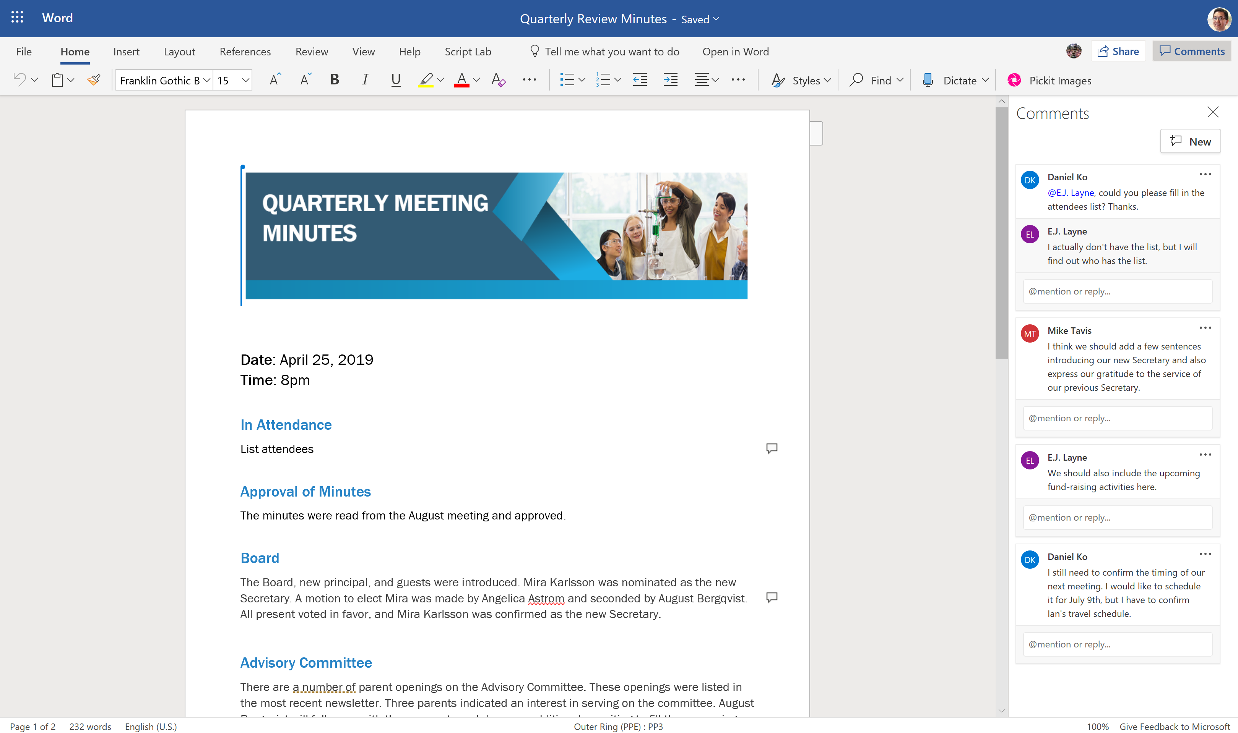
Microsoft et React Native
Windows
iOS
Android
Web

Slide 78
Démo
XAML Islands et React Native, modernisons l’existant !
Notes:
Implémentation des APIs natives (requiert .NET Core 3) :
https://github.com/windows-toolkit/Microsoft.Toolkit.Win32
Implémentation avec Windows Community Toolkit (utiliser la dernière Preview de la v6) :
https://github.com/windows-toolkit/WindowsCommunityToolkit
Documentation MSDN pour le Xaml Host :
https://docs.microsoft.com/en-us/windows/communitytoolkit/controls/wpf-winforms/windowsxamlhost
Pas à pas :
1 - Installer React Native CLI (et toutes les autres dépendances comme Node et VS)
npm install -g react-native-cli
2 - Créer et initialiser un projet React Native
react-native init MyBuildQcDemo
3 - Ajouter le package react-native-windows
npm install --save-dev rnpm-plugin-windows
// react-native windows (v1)
react-native windows --template vnext
4 – Compile React Native assets
react-native bundle --platform windows --entry-file app.windows.js --bundle-output windows\MyBuildQcDemo\ReactAssets\index.windows.bundle --assets-dest windows\MyBuildQcDemo\ReactAssets

Slide 79
Pour aller plus loin
BRK2034 – React Native on Windows
https://mybuild.techcommunity.microsoft.com/sessions/77321
BRK3071 – React Native: Build rich Windows and mobile applications using JavaScript
https://mybuild.techcommunity.microsoft.com/sessions/77007

Slide 80
Conclusion

Slide 81
Conclusion : de la modernisation à tous les niveaux !
Windows Terminal 1.0
Une nouvelle expérience moderne qui fait fi du passé (1903+)
Des performances de premier ordre
Une distribution repensée, maintenant découplé de Windows 10
WSL 2
Un véritable noyau Linux au cœur de Windows
Des performances de premier ordre : micro-conteneur
En Preview courant juin (Insider builds)
Universal Windows Platform et Windows Presentation Platform
.NET Core 3.0 va démultiplier les possibilités
Une stack UI découplée de Windows 10
React Native est supporté nativement dans Windows 10 (1903+)
Fluent Design : librairies natives pour toutes les plateformes

Slide 82

Merci !
-
Questions ?

